Slide 1
인턴 PT
오정택(BSS사업4팀)
판매용 폰 번호 조회 웹 구축
고객,판매자,관리자 화면_스토리보드(SB)
Application 개발(DEV)
DEV_D0711

Slide 2
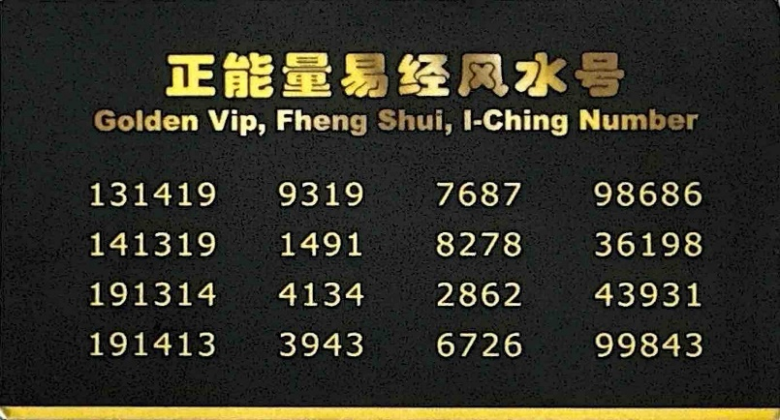




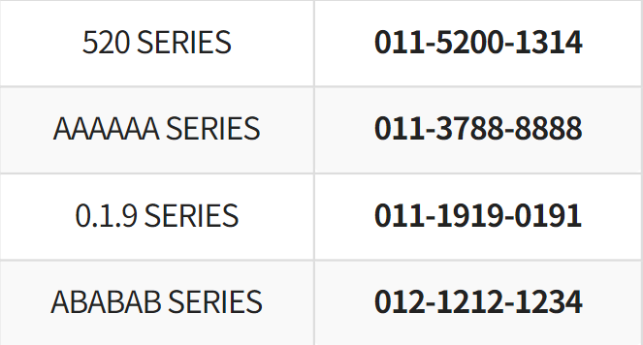

말레이시아 폰 번호 판매 특징
Feng Shui(풍수) Series
+
편의점
통신사
홈페이지
개인
VIP Series

Slide 3

프로젝트 개요
기술
Layout: NARU
Frontend: Vue.js, Node.js
Backend: SpringBoot 3.0.3, Java 17, Tomcat 9.0.9
Database: MariaDB 12.8.0
GOODLUCK VIP STORE

Slide 4
판매용 폰 번호 조회 웹 목록
화면ID | 화면명 | 화면 한글명 | 화면구분 | 설명 | 한글 설명
SC001 | Search Phone Number | 폰 번호 검색 | Page | Customers Phone Number Inquiry and Search Page | 고객들이 폰 번호 조회 및 검색 페이지
SC002 | Account Login | 계정 로그인 | Page | Account Login Page | 계정 로그인 페이지
SC003 | Manage Phone Number | 폰 번호 관리 | Page | Phone Number Management Page | 폰 번호 관리 페이지
SC004 | Sales Commission Settlement | 판매 수수료 정산 | Page | Sales Commission Settlement Page | 판매 수수료 정산 페이지
SC005 | Sales Commission Settlement Completed | 판매 수수료 정산 완료 | Page | Sales Commission Settlement Completed Page | 판매 수수료 정산 완료 페이지
POP001 | Sales Status of Each Prefix Number | 국번 별 판매 현황 | Popup | Sales Status Inquiry Pop-up by Prefix Number | 국번 별 판매 현황 조회 팝업
POP002 | Upload Phone Number | 폰 번호 업로드 | Popup | Phone Number Upload Pop-up | 폰 번호 업로드 팝업
POP003 | Edit Phone Number | 폰 번호 편집 | Popup | Phone Number Edit Pop-up | 폰 번호 편집 팝업
POP004 | Delete Phone Number | 폰 번호 삭제 | Popup | Phone Number Delete Pop-up | 폰 번호 삭제 팝업
POP005 | Personal Data | 개인정보 | Popup | Account Personal Data Inquiry and Change Pop-up | 계정 개인정보 조회 및 변경 팝업
POP006 | Change Password | 비밀번호 변경 | Popup | Account Password Change Pop-up | 계정 비밀번호 변경 팝업
POP007 | Logout | 로그아웃 | Popup | Account Logout pop-up | 계정 로그아웃 팝업

Slide 5
폰 번호 판매 프로세스
프로세스
고객
판매자
관리자
폰 번호 판매 정의
상태 | 상세
판매 번호 등록 | 판매재가 판매용 폰 번호 정보 업로드한 상태
번호확인 및 구매결정 | 고객이 판매중인 폰 번호를 구매 결정한 상태
주문 | 고객이 판매자에게 구매의사를 전달 및 결제한 상태
판매 완료 | 고객과 판매자가 거래가 완료된 상태
판매 수수료 정산 | 관리자가 판매자에게 수수료 정산을 완료된 상태
판매 번호 등록
판매 번호 등록
번호확인 및 구매결정
번호확인 및 구매결정
주문
주문
주문 결제
판매 완료
판매 완료
판매 수수료 정산
판매 수수료 정산

Slide 6
시연

Slide 7
Search Phone Number
(폰 번호 검색)
-SC001-

Slide 8
BO
Search Phone Number
Search Phone Number
SC001
오정택
Search Phone Number
* | 폰 번호 검색 페이지
1 | 폰 번호 실시간 검색창 1-1 검색 - 폰 번호 입력 1-2 카테고리 검색 카테고리 : 설정된 카테고리에 카테고리가 포함되는 폰 번호 검색 0.1.2.3 SERIES | 0.1.9 SERIRES | 1314 SERIES | 520 SERIES | AAA SERIES | SERIES | ABBA SERIES | ABBB SERIES | BOSS SERIES | ONG 88 SERIES | OTHER SERIES | YEAR SERIES | ETC. | 1-3 최저가격 - 가격 범위 입력 1-4 최고가격 - 가격 범위 입력
2 | 조회 - 클릭 시 입력 조건대로 데이터 생성
3 | 초기화 - 클릭 시 모든 입력 조건 초기화
4 | 폰 번호 목록 | PREFIX NUMBER | CATEGORY | PHONE NO | PRICE (MYR/RM) | PRICE (KRW/WON) | STATUS | UPLOAD DATE | OWNER | CONTACT NUMBER (WHATSAPP) |
5 | 국번 별 판매 현황 - 클릭 시 국번 별 판매 현황 팝업(POP001) 호출
6 | 판매자 로그인 - 클릭 시 판매자 로그인 상세 페이지(SC002) 호출
1
1-1
1-2
1-3
1-4
2
3
Phone number: |  | Category:
Price Range(Max):
v
Price Range(Min):
Search
Reset
4
PREFIX NUMBER | CATEGORY | PHONE NUMBER | PRICE (MYR/RM) | PRICE (KRW/WON) | STATUS | UPLOAD DATE | OWNER | ↓CONTACT NUMBER↓ (WhatsApp)
010 | NORMAL SERIES | 010-5737-0741 | 50 | 15,000 | Selling | 2024-08-11 | JAMES | 010-2919-9192
010 | NORMAL SERIES | 010-6737-0741 | 50 | 15,000 | Selling | 2024-08-11 | PARK | 010-5119-9941
012 | ABC SERIES | 012-3456-7890 | 9,999 | 29,000,000 | Selling | 2024-07-22 | JAMES | 010-2919-9192
012 | AAA SERIES | 012-5556-7890 | 8,000 | 29,000,000 | Selling | 2024-07-22 | LUCY | 010-5649-8711
012 | ABC SERIES | 012-4456-7890 | 5,500 | 29,000,000 | Selling | 2024-07-22 | PARK | 010-5119-9941
014 | AB SERIES | 014-3355-5533 | 6,000 | 17,000,000 | Selling | 2024-04-21 | KIM | 010-8878-4192
014 | AB SERIES | 014-4455-5533 | 6,000 | 17,000,000 | Selling | 2024-04-21 | PARK | 010-5119-9941
  | 1 | 2 | 3 | 4 | 5 | 6 | 7 | 8 | 9 | 10 |  
5
Sales Status
6
Account Login

Slide 9
Sales Status of Each Prefix Number
(국번 별 판매 현황)
-POP001-

Slide 10
BO
Sales Status of Each Prefix
Number
Search Phone Number > Sales Status of Each Prefix Number
POP001
오정택
* | 국번 별 판매 현황 페이지
1 | 국번 별 판매 현황 노출
2 | 국번 - 010 | 011 | 012 | 013 | 014 | 015 | 016 | 017 | 018 | 019 |
3 | 판매 개수 - 총 판매 개수 노출
1
X
Sales Status of Each Prefix Number
Prefix Number:
Total Sales:
2
3
010
100133
011
599
012
6339
013
10234
014
359
015
569
016
230
017
259
018
439
019
1000

Slide 11
Account Login
(계정 로그인)
-SC002-

Slide 12
BO
Account Login
Search Phone Number > Account Login
SC002
오정택
* | 계정 로그인 페이지
1 | 계정 ID -- 저장된 값 입력
2 | 비밀번호 -- 저장된 값 입력
3 | 뒤로가기 - 클릭 시 전 화면(SC001)으로 돌아가기
4 | 로그인 -클릭 시 입력 정보로 로그인
Account Login
1
Username: admin/seller
2
Password: 123456
3
4
Return
Login

Slide 13
Manage Phone Number
(폰 번호 관리)
-SC003-

Slide 14
BO
Manage Phone Number
Search Phone Number > Account Login > Seller > Manage Phone
Number
SC003
오정택
Manage Phone Number
* | 폰 번호 관리 페이지
1 | 폰 번호 실기간 검색창 1-1 검색 - 폰 번호 입력 1-2 최저가격 - 가격 범위 입력 1-3 최고가격 - 가격 범위 입력 1-4 카테고리 검색 카테고리 : 설정된 카테고리에 카테고리가 포함되는 폰 번호 검색 0.1.2.3 SERIES | 0.1.9 SERIRES | 1314 SERIES | 520 SERIES | AAA SERIES | SERIES | ABBA SERIES | ABBB SERIES | OTHER SERIES | YEAR SERIES | ETC. |
2 | 조회 - 클릭 시 입력 조건대로 데이터 생성
3 | 초기화 - 클릭 시 모든 입력 조건 초기화
4 | 폰 번호 업로드 - 클릭 시 폰 번호 업로드 팝업(POP002) 호출
5 | 폰 번호 관리 목록 | PREFIX NUMBER | CATEGORY | PHONE NO | PRICE (MYR/RM) | PRICE (KRW/WON) | STATUS | UPLOAD DATE | OWNER | CONTACT US | OPERATION |
6 | 폰 번호 수정 - 클릭 시 폰 번호 정보 수정 팝업(POP003) 호출
7 | 폰 번호 삭제 - 클릭 시 폰 번호 정보 삭제
1
2
4
Phone number: |  | Category:
Price Range(Max):
1-2
Price Range(Min):
Search
Upload Phone Number
1-1
v
1-3
1-4
3
Reset
5
PREFIX NUMBER | CATEGORY | PHONE NUMBER | PRICE (MYR/RM) | PRICE (KRW/WON) | STATUS | UPLOAD DATE | OWNER | CONTACT NUMBER | OPERATION
010 | OTHER SERIES | 010-5737-0741 | 50 | 15,000 | SoldOut | 2024-08-11 | JAMES | 010-2919-9192
010 | OTHER SERIES | 012-3456-7890 | 50 | 2,990,000 | Selling | 2024-08-11 | JAMES | 010-2919-9192
012 | ABC SERIES | 012-3456-7890 | 6,000 | 2,390,000 | Selling | 2024-08-01 | KIM | 010-8878-4192 | -
014 | ABC SERIES | 014-3355-5533 | 9,999 | 180,000 | SoldOut | 2024-07-22 | PARK | 010-5119-9941 | -
014 | AAA SERIES | 014-3355-5532 | 8,000 | 150,000 | SoldOut | 2024-07-22 | LUCY | 010-5649-8711 | -
014 | ABC SERIES | 014-3355-5531 | 5,500 | 120,000 | Selling | 2024-07-22 | PARK | 010-5119-9941 | -
014 | AB SERIES | 014-3355-5534 | 6,000 | 300,000 | SoldOut | 2024-04-21 | KIM | 010-8878-4192 | -
014 | AB SERIES | 014-3355-5535 | 6,000 | 600,000 | SoldOut | 2024-04-21 | PARK | 010-5119-9941 | -
6
7
Edit
Delete
Edit
Delete
  | 1 | 2 | 3 | 4 | 5 | 6 | 7 | 8 | 9 | 10 |  

Slide 15
Upload Phone Number
(폰 번호 업로드)
-POP002-

Slide 16
BO
Upload Phone Number
Search Phone Number > Account Login > Seller > Manage Phone
Number > Upload Phone Number
POP002
오정택
* | 폰 번호 업로드 팝업
1 | 국번 - 저장할 값 선택
2 | 카테고리 - 저장할 값 선택
3 | 폰 번호 - 저장할 값 입력
4 | 가격 (MYR) - 저장할 값 입력
5 | 판매 상태 - 저장할 값 선택
6 | 업로드 날짜 - 업로드 날짜 선택
7 | 초기화 - 클릭 시 모든 입력 조건 초기화
8 | 제출 -클릭 시 모든 입력 폰 번호 정보로 업로드
X
Upload Phone Number
Prefix Number:
1
v
Category:
2
v
Phone Number:
3
Price(MYR/RM):
4
Status:
5
v
Upload Date:
6
30 / 07 / 2024
v
7
8
Reset
Submit

Slide 17
Edit Phone Number
(폰 번호 편집)
-POP003-

Slide 18
BO
Edit Phone Number
Search Phone Number > Account Login > Seller > Manage Phone
Number > Edit Phone Number
POP003
오정택
* | 폰 번호 편집 팝업
1 | 국번 - 저장된 값 선택
2 | 카테고리 - 저장된 값 선택
3 | 폰 번호 - 저장된 값 노출
4 | 가격 (MYR) - 저장된 값 입력
5 | 판매 상태 - 저장된 값 선택
6 | 업로드 날짜 - 업로드 날짜 선택
7 | 초기화 - 클릭 시 모든 입력 조건 초기화
8 | 업데이트 -클릭 시 모든 입력 폰 번호 정보로 업데이트
X
Edit Phone Number
Prefix Number:
1
011
v
Category:
2
AAA SERIES
v
Phone Number:
3
011-5444-1391
Price(MYR):
4
1,688
Status:
5
Selling
v
Upload Date:
6
30 / 07 / 2024
v
7
Reset
8
Update

Slide 19
Delete Phone Number
(폰 번호 삭제)
-POP004-

Slide 20
BO
Delete Phone Number
Search Phone Number > Account Login > Seller > Manage Phone
Number > Delete Phone Number
POP004
오정택
* | 폰 번호 삭제 팝업
1 | 취소 - 클릭 시 전 화면(SC003)으로 돌아가기
2 | 확인 -클릭 시 선택된 폰 번호 정보 삭제
X
Delete Phone Number
Are you sure you want to delete this data?
1
Cancel
2
Confirm

Slide 21
Sales Commission Settlement
(판매 수수료 정산)
-SC004-

Slide 22
BO
Sales Commission Settlement
Search Phone Number > Account Login > Admin > Sales Commission
Settlement
SC004
오정택
Sales Commission Settlement
* | 판매 수수료 정산 페이지
1 | 최종 정산 실시간 검색창 1-1 판매자 이름 - 판매자 별로 검색 1-2기간 검색 Default : 시작일/종료일 모두 오늘 날짜 설정된 기간에 거래일이 포함되는 폰 번호 거래일 검색
2 | 조회 - 클릭 시 입력 조건대로 데이터 생성
3 | 초기화 - 클릭 시 모든 입력 조건 초기화
4 | 최종 정산 목록 No | Prefix Number | Category | Phone Number | Price(MYR/RM) | PRICE(KRW/WON) | Status | Owner Cost (MYR/RM) | Owner Cost (KRW/WON) | Transaction Date | Owner | Bank Account |
5 | 판매 수수료 정산 율 노출
6 | 판매 수수료 정산할 금액 합계
7 | 판매 수수료 정산 완료 버튼 - 클릭 시 정산 완료 상태로 업로드
1
1-1
1-2
2
3
Owner
Date
ALL v
연도-월-일
~
연도-월-일
Search
Reset
4
NO | PREFIX NUMBER | CATEGORY | PHONE NUMBER | PRICE (MYR/RM) | PRICE (KRW/WON) | STATUS | OWNER COST (MYR/RM) | OWNER COST (KRW/WON) | TRANSACTION DATE | OWNER | BANK ACCOUNT
1 | 010 | OTHER SERIES | 010-5737-0741 | 50 | 15,000 | SoldOut | 45 | 13,500 | 2024-07-31 | JAMES | SHIINHAN 110-XXX-XXXXXX
10 | 012 | ABC SERIES | 012-3456-7890 | 6,000 | 17,000,000 | SoldOut | 5,400 | 15,300,000 | 2024-07-26 | JAMES | SHIINHAN 110-XXX-XXXXXX
11 | 012 | ABC SERIES | 012-3456-7892 | 50 | 15,000 | SoldOut | 45 | 13,500 | 2024-07-24 | Li | SHIINHAN 110-XXX-XXXXXX
12 | 012 | ABC SERIES | 012-3456-7891 | 9,999 | 29,000,000 | SoldOut | 8,999 | 2,610,000 | 2024-07-17 | Yu | SHIINHAN 110-XXX-XXXXXX
13 | 014 | AB SERIES | 014-3355-5533 | 9,999 | 29,000,000 | SoldOut | 8,999 | 2,610,000 | 2024-07-14 | JAMES | SHIINHAN 110-XXX-XXXXXX
14 | 014 | AABB SERIES | 014-3355-5532 | 6,000 | 17,000,000 | SoldOut | 5,400 | 15,300,000 | 2024-07-13 | JAMES | SHIINHAN 110-XXX-XXXXXX
(Settlement Rate: 10%)
(Total Own: 32,098)
5
6
  | 1 |  
7
Settlement Completed

Slide 23
Sales Commission Settlement Completed
(판매 수수료 정산 완료)
-SC005-

Slide 24
BO
Sales Commission Settlement
Completed
Search Phone Number > Account Login > Seller > Sales Commission Settlement Completed
SC005
오정택
Sales Commission Settlement Completed
* | 판매 수수료 정산 완료 페이지
1 | 최종 정산 실시간 검색창 1-1 판매자 이름 - 판매자 별로 검색 1-2기간 검색 Default : 시작일/종료일 모두 오늘 날짜 설정된 기간에 거래일이 포함되는 폰 번호 거래일 검색
2 | 조회 - 클릭 시 입력 조건대로 데이터 생성
3 | 초기화 - 클릭 시 모든 입력 조건 초기화
4 | 최종 정산 목록 No | Prefix Number | Category | Phone Number | Price(MYR/RM) | PRICE(KRW/WON) | Status | Owner Cost (MYR/RM) | Owner Cost (KRW/WON) | Transaction Date | Owner | Bank Account |
5 | 판매 수수료 정산 율 노출
6 | 판매 수수료 정산할 금액 합계
1
1-1
1-2
2
3
Owner
Date
ALL v
연도-월-일
~
연도-월-일
Search
Reset
4
NO | PREFIX NUMBER | CATEGORY | PHONE NUMBER | PRICE (MYR/RM) | PRICE (KRW/WON) | STATUS | OWNER COST (MYR/RM) | OWNER COST (KRW/WON) | TRANSACTION DATE | OWNER | BANK ACCOUNT
1 | 010 | OTHER | 010-5737-0741 | 50 | 15,000 | Settlement Completed | 45 | 13,500 | 2024-07-31 | JAMES | SHIINHAN 110-XXX-XXXXXX
10 | 012 | ABC | 012-3456-7890 | 6,000 | 17,000,000 | Settlement Completed | 5,400 | 15,300,000 | 2024-07-26 | JAMES | SHIINHAN 110-XXX-XXXXXX
11 | 012 | ABC | 012-3456-7892 | 50 | 15,000 | Settlement Completed | 45 | 13,500 | 2024-07-24 | Yu | SHIINHAN 110-XXX-XXXXXX
12 | 012 | ABC | 012-3456-7891 | 9,999 | 29,000,000 | Settlement Completed | 8,999 | 2,610,000 | 2024-07-17 | Li | SHIINHAN 110-XXX-XXXXXX
13 | 014 | AB SERIES | 014-3355-5533 | 9,999 | 29,000,000 | Settlement Completed | 8,999 | 2,610,000 | 2024-07-14 | JAMES | SHIINHAN 110-XXX-XXXXXX
14 | 014 | AABB | 014-3355-5532 | 6,000 | 17,000,000 | Settlement Completed | 5,400 | 15,300,000 | 2024-07-13 | JAMES | SHIINHAN 110-XXX-XXXXXX
(Settlement Rate: 10%)
(Total Own: 32098)
5
6
  | 1 |  

Slide 25
Personal Data
(개인정보)
-POP005-

Slide 26
BO
Personal Data
Search Phone Number > Account Login > Personal Data
POP005
오정택
* | 개인정보 수정 팝업
1 | 판매자/관리자 이름 - 저장된 값 노출
2 | 계정이름 - 저장된 값 노출
3 | 연락처 - 저장된 값 노출
4 | 은행 계좌번호 - 저장된 값 노출
5 | 초기화 - 클릭 시 모든 입력 조건 초기화
6 | 제출 -클릭 시 모든 입력 개인정보로 변경
X
Personal Data
Owner Name:
1
Yu
Username(ID):
2
admin
Contact Number:
3
010-2919-9192
4
Bank Account:
SHINHAN BANK
XXX-XXX-XXXXXX
5
Cancel
6
Submit

Slide 27
Change Password
(비밀번호 변경)
-POP006-

Slide 28
BO
Change Password
Search Phone Number > Account Login > Change Password
POP006
오정택
* | 비밀번호 변경 팝업
1 | 새로운 비밀번호 - 저장된 값 입력
2 | 초기화 - 클릭 시 모든 입력 조건 초기화
3 | 제출 -클릭 시 모든 입력 비밀번호로 변경
X
Change Password
New Password:
1
2
Cancel
3
Submit

Slide 29
Logout
(로그아웃)
-POP007-

Slide 30
BO
Logout
Search Phone Number > Account Login > Logout
POP007
오정택
* | 로그아웃 팝업
1 | 취소 - 클릭 시 팝업 닫기
2 | 확인 -클릭 시 계정 로그아웃
X
Logout
Do you confirm to log out?
1
2
Confirm
Cancel

Slide 31
기술
기술
실시간 검색: Ajax
유저 Token: Json Web Token
유저 권한: Route Guards
인터셉터: Route Guards

Slide 32
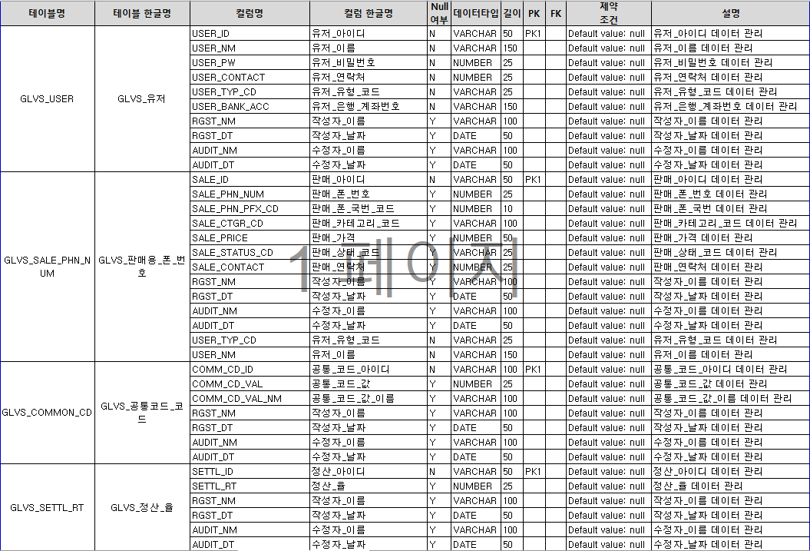
테이블정의서(컬럼)

Slide 33
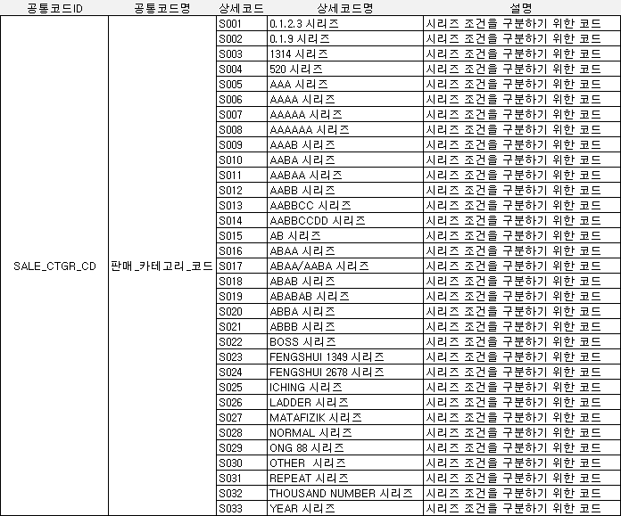
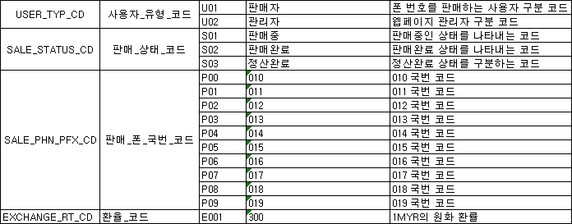
동통코드속성목록

